Slide 1

WAY TO ENTERPRISE
CI/CD
VTI ACADEMY
Author: namviet0710@gmail.com
February 2024

Slide 2
Agenda
Build: Continuous Integration
Multi Repos vs Monorepo
Deploy: Continuous Delivery/Deployment
CI/CD example
Copyright © VTI Academy All Rights Reserved

Slide 3
Continuous Intergration
Mục đích: mục tiêu cốt lõi là giữ cho mọi người luôn đồng bộ với nhau, điều này được thực hiện bằng cách thường xuyên đảm bảo rằng code mới được đẩy lên có thể tích hợp đúng với code hiện có
Cách thực hiện: Để làm được điều đó, một máy chủ CI sẽ phát hiện khi có mã được commit, lấy mã xuống và thực hiện một số bước kiểm tra, chẳng hạn như đảm bảo code có thể biên dịch được và các bài kiểm thử đều vượt qua.
Trong quá trình này, chúng ta thường tạo ra các artifact (tệp hoặc gói phần mềm, docker image) để sử dụng cho các bước xác thực tiếp theo, chẳng hạn như triển khai một dịch vụ đang chạy để kiểm thử trên đó.
Để có thể tái sử dụng các artifact này, chúng ta lưu trữ chúng trong một kho lưu trữ nào đó (repo, docker registry, …), có thể do công cụ CI cung cấp hoặc là một hệ thống riêng biệt

Slide 4
Continuous Intergration
Tác dụng của CI:
Lấy phản hồi nhanh về chất lượng code: thông qua các test, scan, build
Tạo các artifact tự động, mapping giữa source code và artifact version
Tăng tốc độ phát triển phần mềm
Dễ khoanh vùng, xử lý khi có lỗi

Slide 5
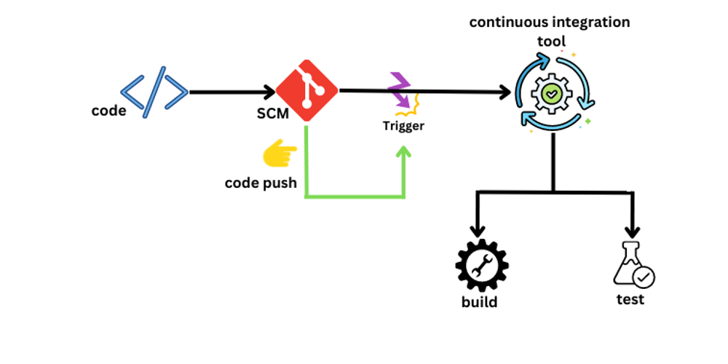
Continuous Intergration
CI trigger:
Thông thường CI pipeline được trigger khi có commit được push lên SCM (git) theo 1 quy tắc nhất định: ví dụ push lên branch nhất định, hoặc merge request vào branch nhất định, hoặc thay đổi trong folder nhất định, ….
Hoặc CI tool có thể kiểm tra định kỳ SCM xem có thay đổi gì mới không, nếu có thì trigger pipeline (cách này ít dùng)

Slide 6
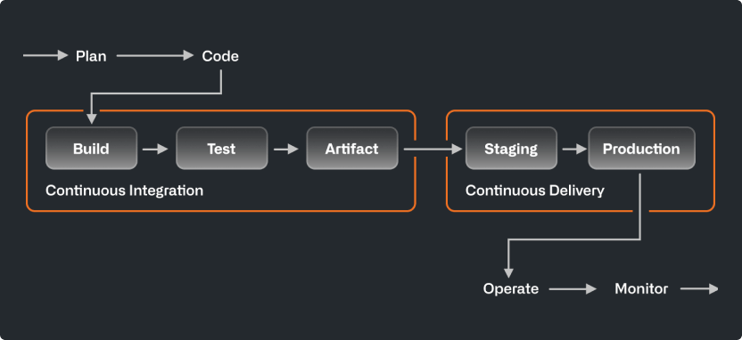
Continuous Intergration
CI stages: thông thường gồm các step sau:
Build: Biên dịch từ mã nguồn sang binary (sang .jar, docker image, …)
Test: thực hiện các test như unit test, security test, quality test, …
Artifact: Lưu binary lên các kho repo sau khi các bước trên hoàn thành, ví dụ: lưu lên docker repo
Nếu 1 stage fail => các stage sau sẽ không được thực hiện

Slide 7
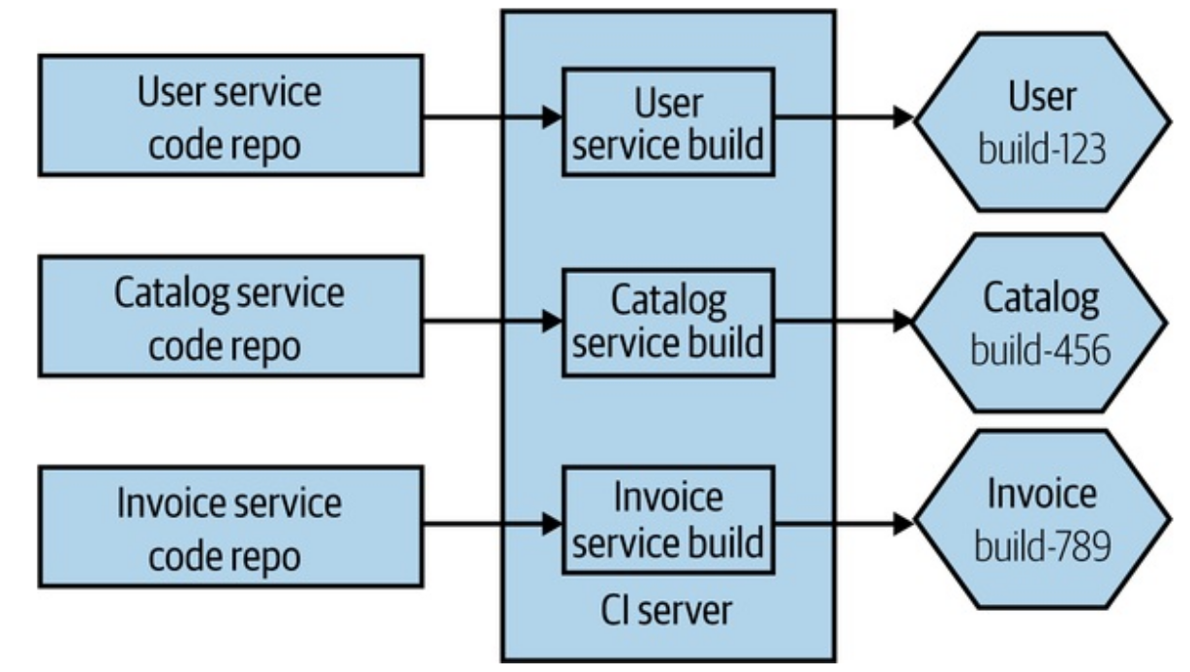
Multi repos vs Monorepo
Multi repos: Mỗi một microservice là 1 repo riêng và có luồng CI riêng
Ưu:
Việc setup CI/CD pipeline cho từng service đơn giản, không ảnh hưởng đến các service khác
Dễ phân quyền, cho những ai được phép tác động lên service nào
Nhược:
Quản lý nhiều CI/CD pipeline phức tạp
Nếu có 1 thay đổi cần thực hiện ở nhiều service cùng lúc => việc build, test, deploy riêng lẻ sẽ gây khó quản lý, dễ lỗi

Slide 8
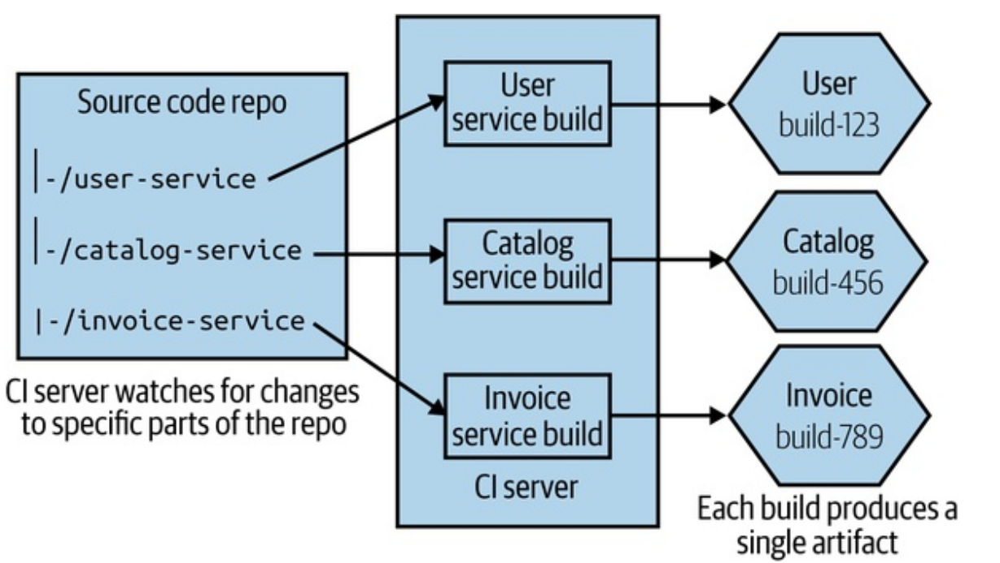
Multi repos vs Monorepo
Monorepo: Tất cả microservice chung 1 repo và mỗi service là 1 thư mục con riêng
Ưu:
Quản lý CI/CD pipeline tập trung đơn giản
Có thể thực hiện các thay đổi lớn giữa các microservice đơn giản, tối ưu hơn
Nhược:
Việc setup CI/CD sao cho thay đổi 1 service không ảnh hưởng service khác sẽ phức tạp hơn
Việc phân quyền cho từng service phức tạp hơn

Slide 9
Continuous Delivery/Deployment
Mục đích: Giúp triển khai ứng dụng nhanh hơn, an toàn và ít rủi ro hơn. Bằng cách tự động hóa các quá trình build, test, chuẩn bị triển khai.
Cách thực hiện:
Máy chủ CD phát hiện có artifact mới (phiên bản mới, docker image mới, …)
Máy chủ CD sử dụng artifact mới để triển khai vào môi trường (staging/production) theo các pipeline được định nghĩa trước

Slide 10
Continuous Delivery/Deployment
Infrastructure as Code (IAC): Là phương pháp quản lý và cung cấp hạ tầng, ứng dụng bằng code thay vì chạy bằng tay.
Ví dụ IAC được dùng trong CD:
docker-compose: Thay vì sử dụng docker run thủ công thì định nghĩa các thành phần của hạ tầng, ứng dụng như network, volume, container trong 1 file code
ansible: Thay vì cài đặt phần mềm, chạy câu lệnh trên server bằng tay thì sử dụng ansible để tự động hóa
kubernetes helm chart: Thay vì viết manifest cho ứng dụng thủ công thì dùng helm chart để quản lý manifest, version tự động hóa
…

Slide 11
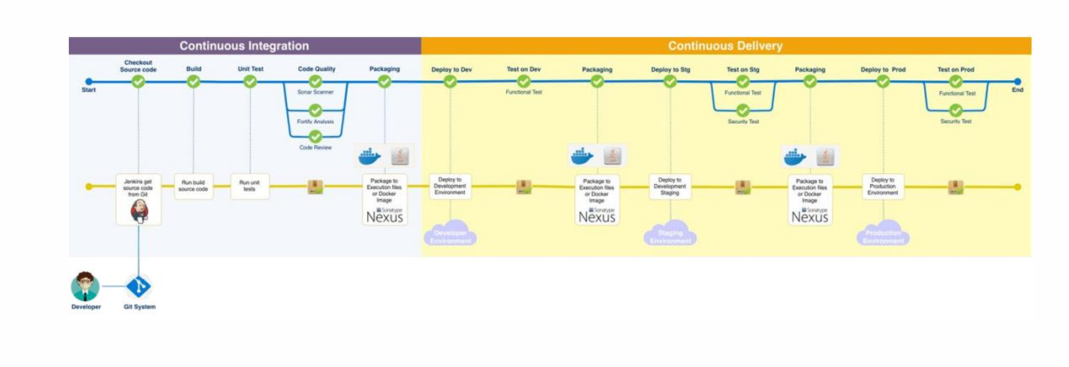
CI/CD Example

Slide 12
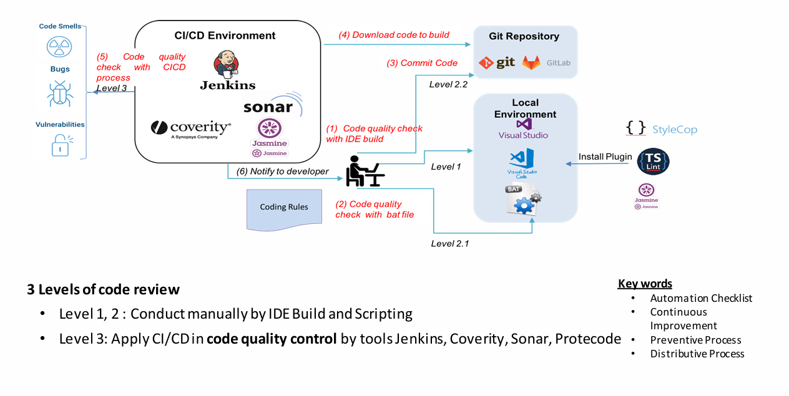
CI/CD Example

Slide 13
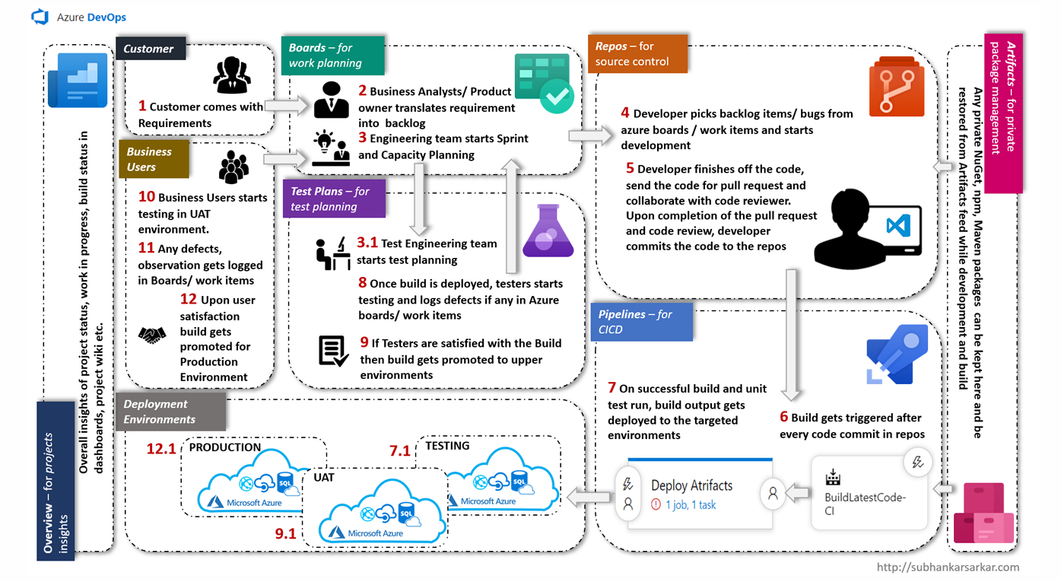
CI/CD Example

Slide 14
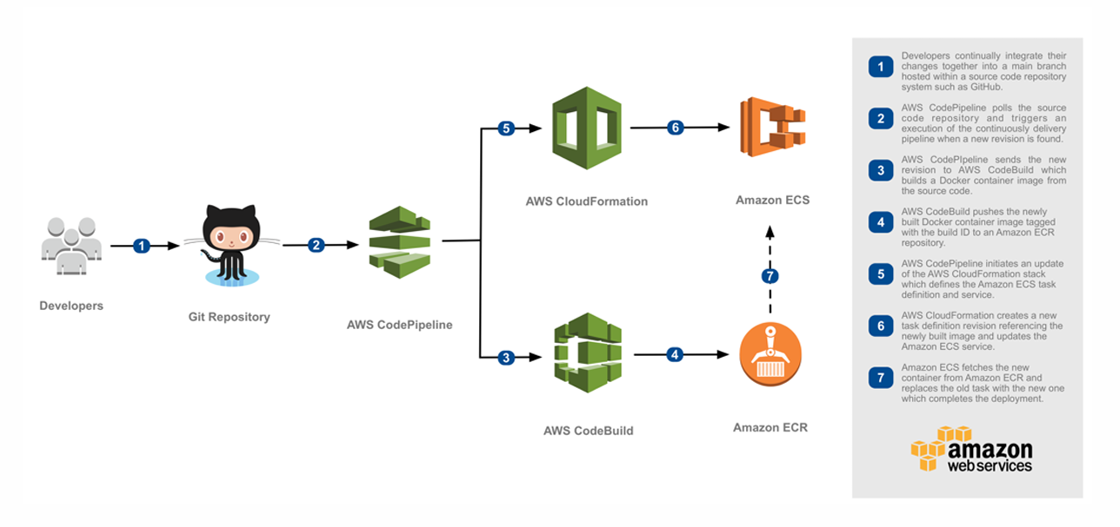
CI/CD Example

Slide 15
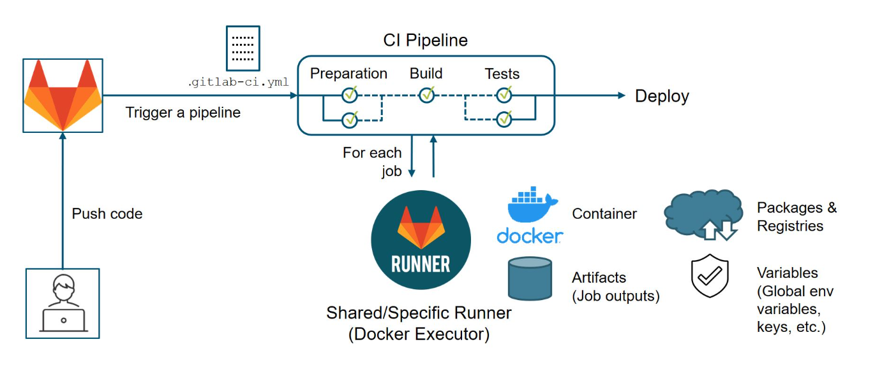
CI/CD Example

Slide 16
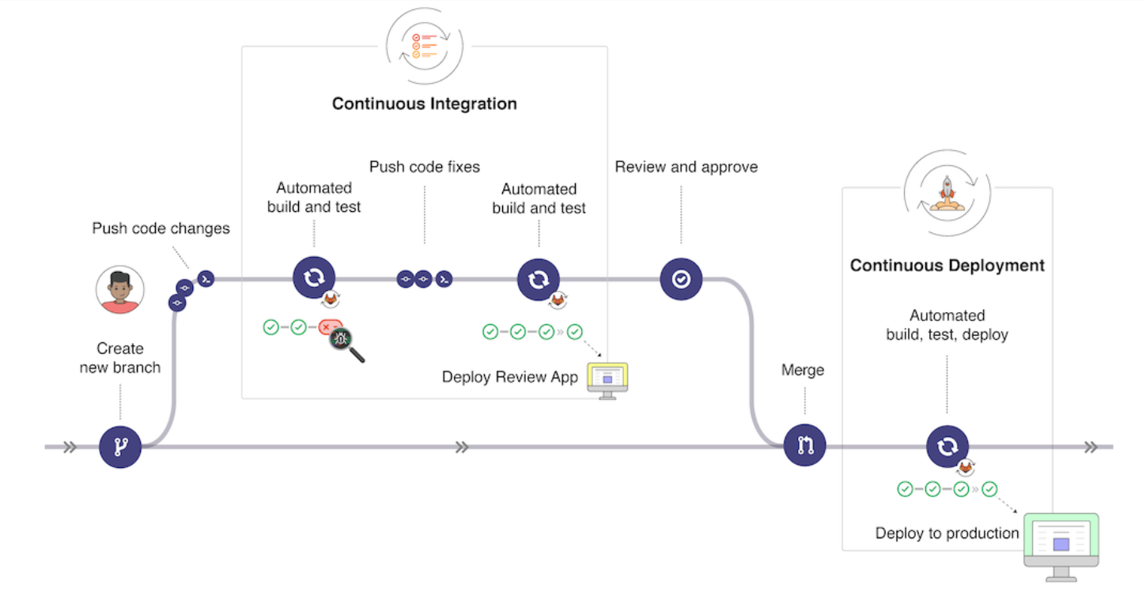
CI/CD Example

Slide 17
Lab
Requirements:
Github:
  Source code
  Dockerfile, Docker compose in repo
Setup a self host runner:
  java (with same version in pom.xml), maven installed
  user can run docker
Setup github action workflow
  ENV variables in Secrets

Slide 18
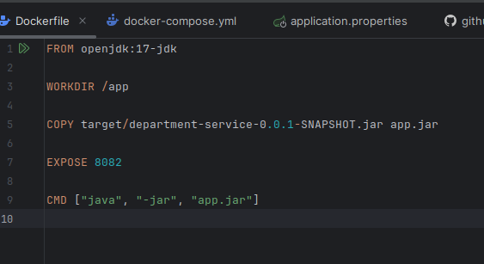
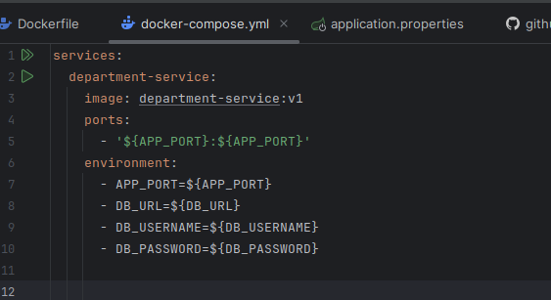
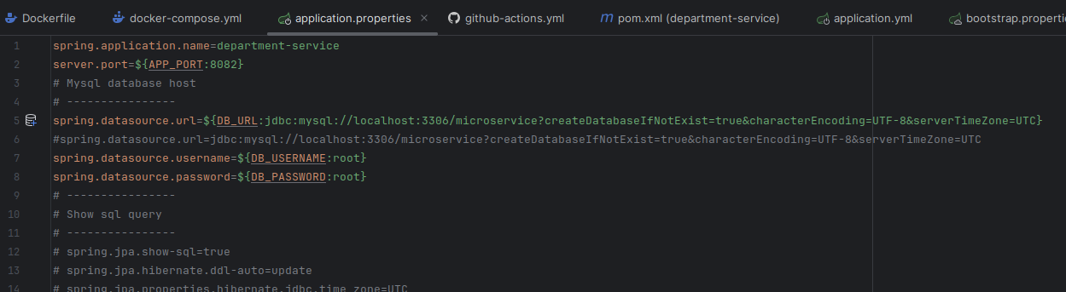
Example

Slide 19
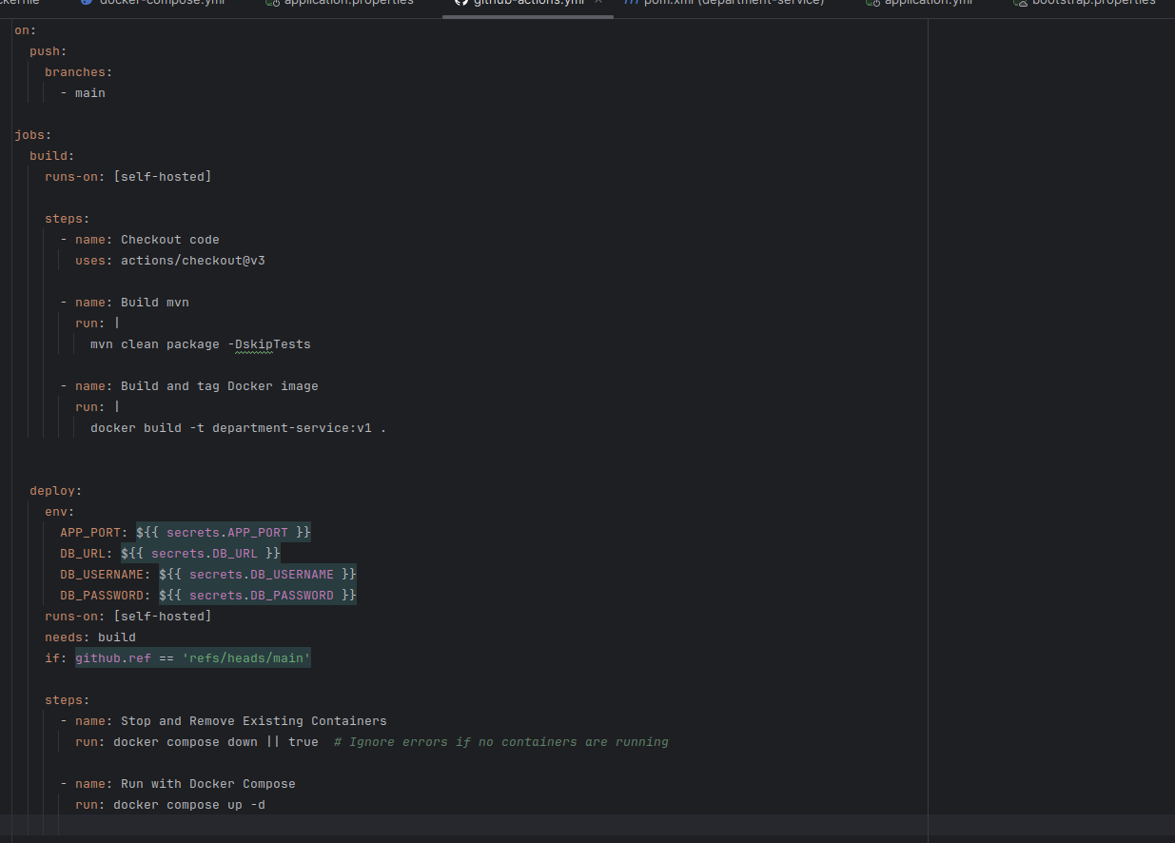
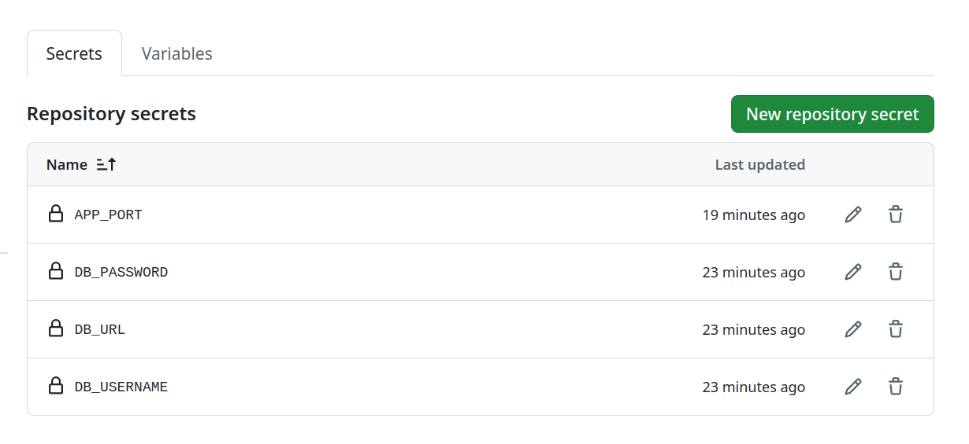
Example

Slide 20
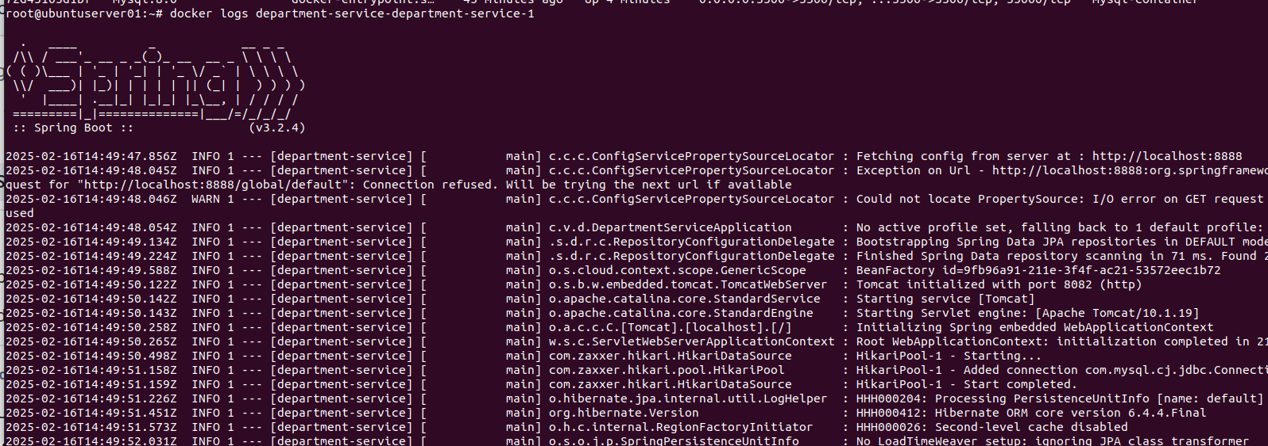
Example

